Slide 1

3 Июля 2025

Slide 2

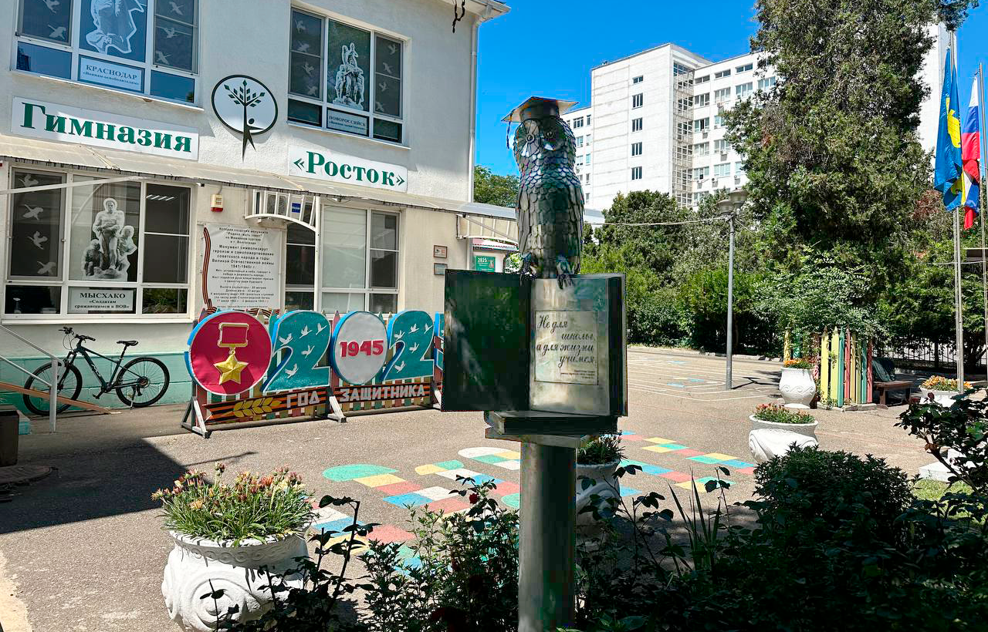
План собрания
Знакомство с гимназией. О форме первоклассников.
Программа МИР. Нескучное чтение.
Рекомендации по подготовке к 1 классу.

Slide 3


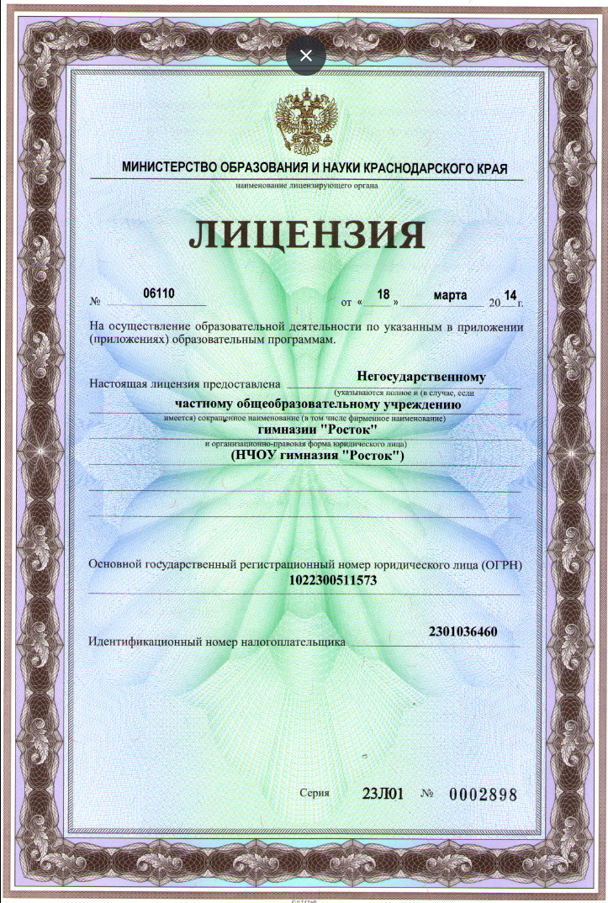
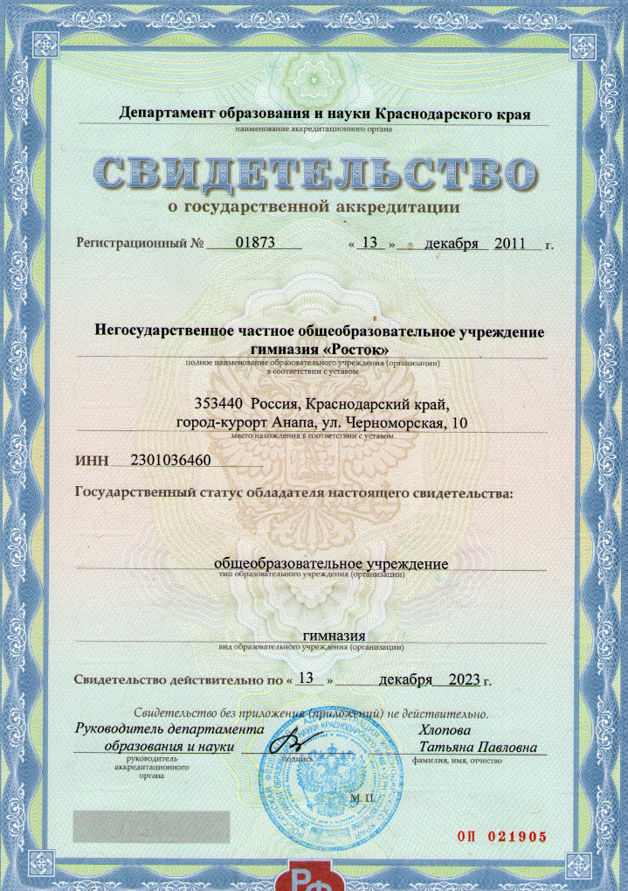


Мы рады вас приветствовать,
уважаемые родители!
НЧОУ гимназия Росток
Год образования – 1991

Slide 4
21 августа в 10:00 – сбор родителей первоклассников с детьми
Неделя – подготовка к 1 сентября и репетиции
Генеральная репетиция
1 сентября в 8:30 – праздник «Радость встреч» на Летней эстраде
До встречи !

Slide 5





Гуманитарное
направление
Естественно-научное
направление
Языковой
центр
НЧОУ гимназия “Росток”
Воспитание
через искусство
Образование
в путешествии
Психолого-
логопедический
центр
Подготовка
к ОГЭ, ЕГЭ
Подготовка к школе

Slide 6
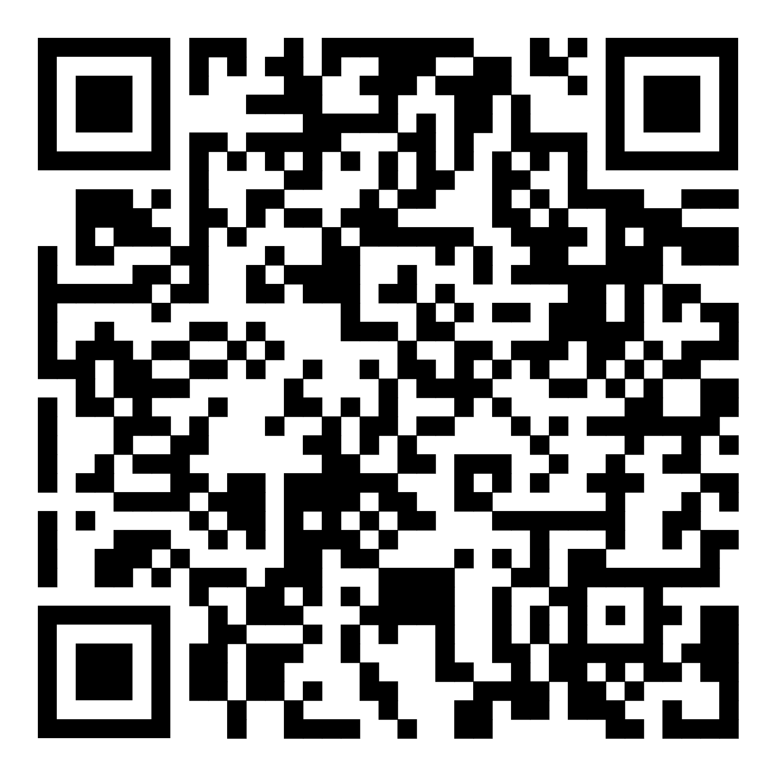

Безопасность ребёнка
Безопасность в гимназии
Телефон и безопасность
Правила поведения на улице
Дорожная безопасность
Пожарная безопасность

Slide 7



Ребенок готов к школе,
это означает, что он достиг определенного уровня развития,
который позволит ему успешно адаптироваться к школьной жизни и учебному процессу.
Готовность к школе включает в себя несколько аспектов:
интеллектуальную, эмоциональную, социальную и физическую готовность.

Slide 8
Интеллектуальная готовность:
- запас знаний и умений, интерес к новым знаниям, умеет решать простые задачи.
Эмоциональная готовность:
- умеет справляться со своими эмоциями, контролировать свое поведение, умеет строить отношения со сверстниками и взрослыми.
Социальная готовность:
- умеет ухаживать за собой, соблюдая элементарные правила поведения в коллективе, проявляет интерес к новым социальным ролям.
Физическая готовность:
достаточный уровень физического развития, чтобы выдерживать школьные нагрузки и выполнять задания, быть в состоянии заботиться о себе (например, уметь одеваться, завязывать шнурки).
Важно понимать, что готовность к школе не означает, что ребенок должен уметь читать, писать и считать, как взрослый.

Slide 9
Мотивация
Умение выполнять что-то по образцу
Умение общаться со сверстниками
Умение регулировать свое поведение
Самостоятельность
Умение видеть учебную задачу
Навык выполнять не только интересные, но и скучные задачи

Slide 10
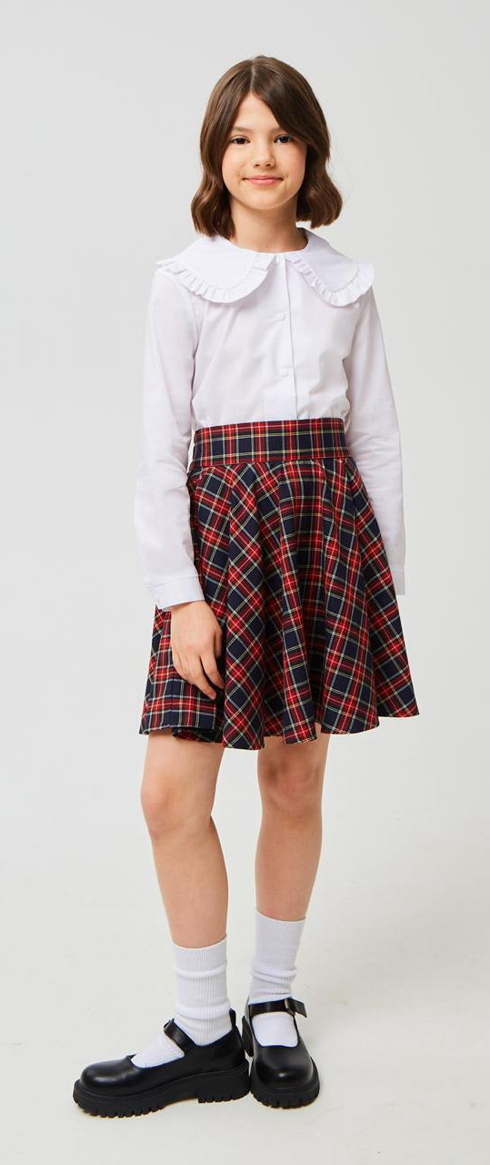
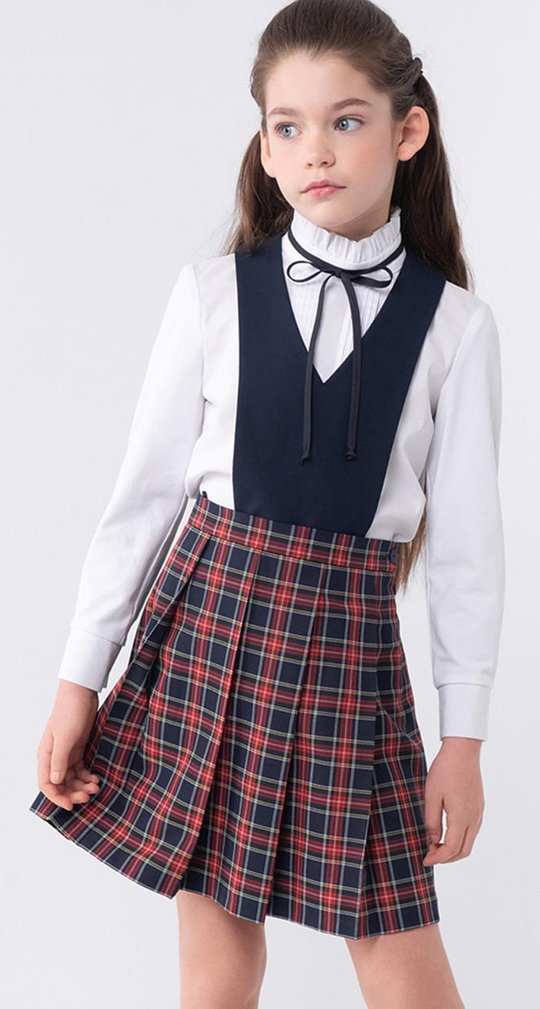
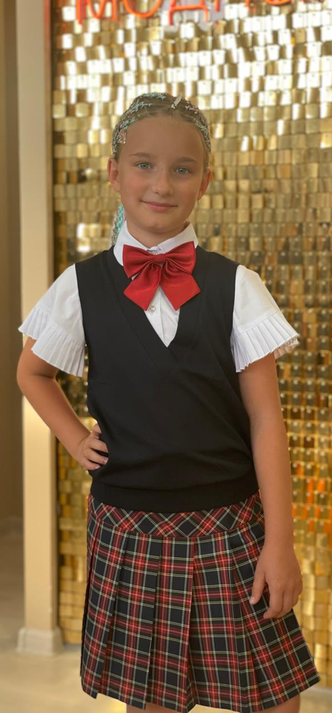
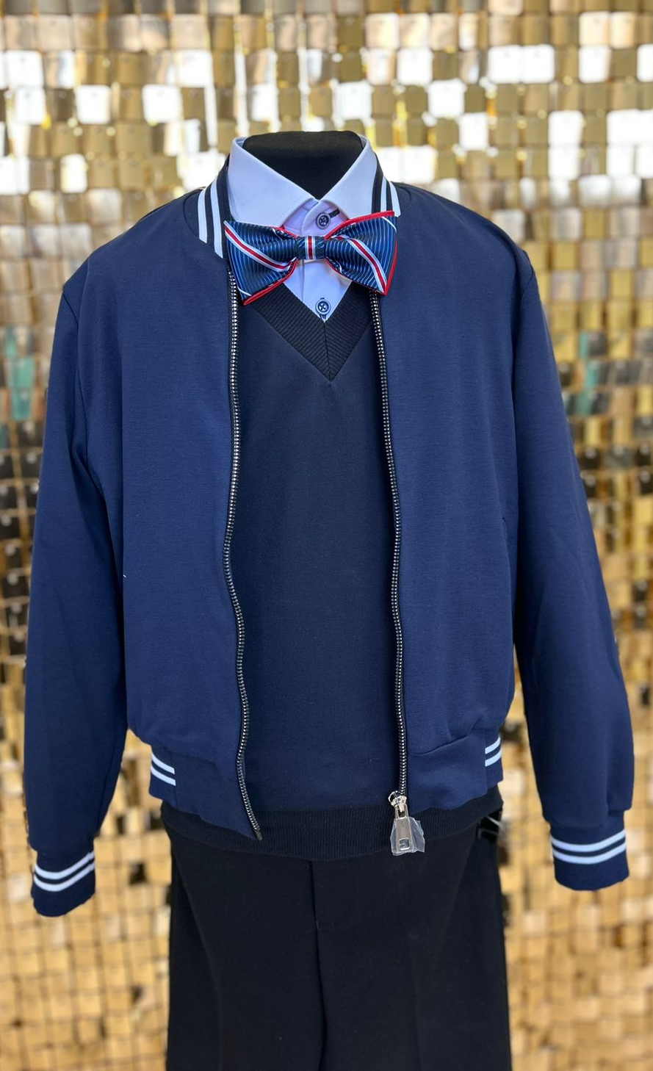
Школьная форма
Магазин «Модная школа», ул. Ленина, 154 Б , Т: +7-918-388-96-43

Slide 11
Уважаемые родители, предлагаем Вам список литературы для будущих первоклассников. Ребёнок должен знать эти произведения:
I. Русские народные сказки:
«Гуси-лебеди», «По щучьему веленью», «Теремок», «Репка», «Колобок», «Курочка ряба», «Волк и семеро козлят», «Лиса и журавль», «Зимовье зверей», «Кот, лиса и петух», «Лиса и заяц», «Бычок - смоляной бочок». «Сестрица Алёнушка и братец Иванушка», «Лиса и волк», «Заюшкина избушка», «Маша и медведь», «Царевна-лягушка», «Никита Кожемяка», «Хаврошечка».
II. Литературные сказки:
А.С. Пушкин, «Сказка о мертвой царевне и семи богатырях», «Сказка о царе Салтане», «Сказка о рыбаке и рыбке», «Сказка о золотом петушке», К. И. Чуковский «Муха-цокотуха», «Айболит», «Краденое солнце», «Телефон», «Путаница», «Мойдодыр», «Тараканище», Ш. Перро «Кот в сапогах», «Красная шапочка». С. Я. Маршак «Сказка о глупом мышонке».
Выучить любой отрывок наизусть.
III. Рассказы о детях и для детей:
Л. Н. Толстой, рассказы из "Русской азбуки, Н. Н. Носов (по выбору), К. Д. Ушинский, произведения на выбор из сборника рассказов и сказок (по выбору),
В. Г. Сутеев, произведения на выбор из сборника рассказов и сказок (по выбору)
В. Драгунский «Денискины рассказы»
IV. Поэзия для детей:
Стихотворения А. Л. Барто, С. Я. Маршака, С. В. Михалкова (выборочно наизусть).
Выучить любое стихотворение о школе наизусть.

Slide 12

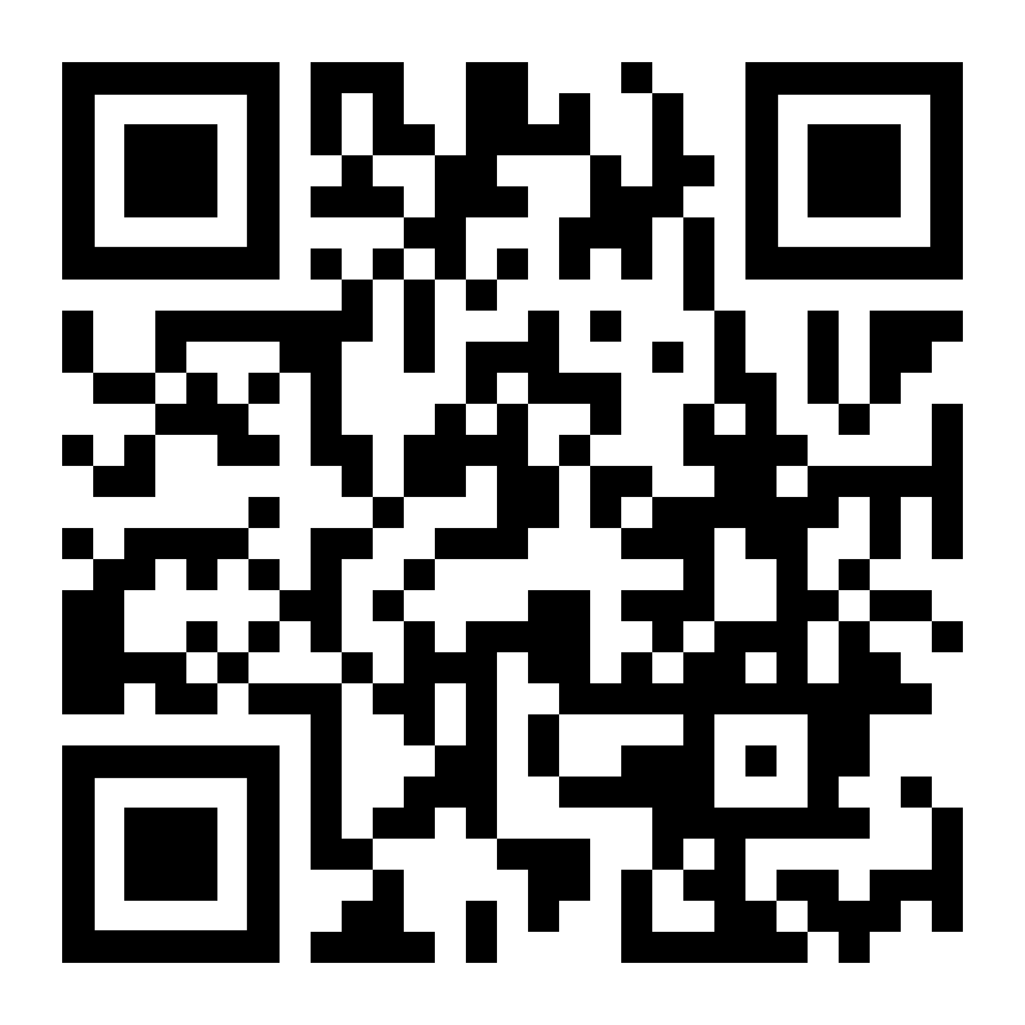
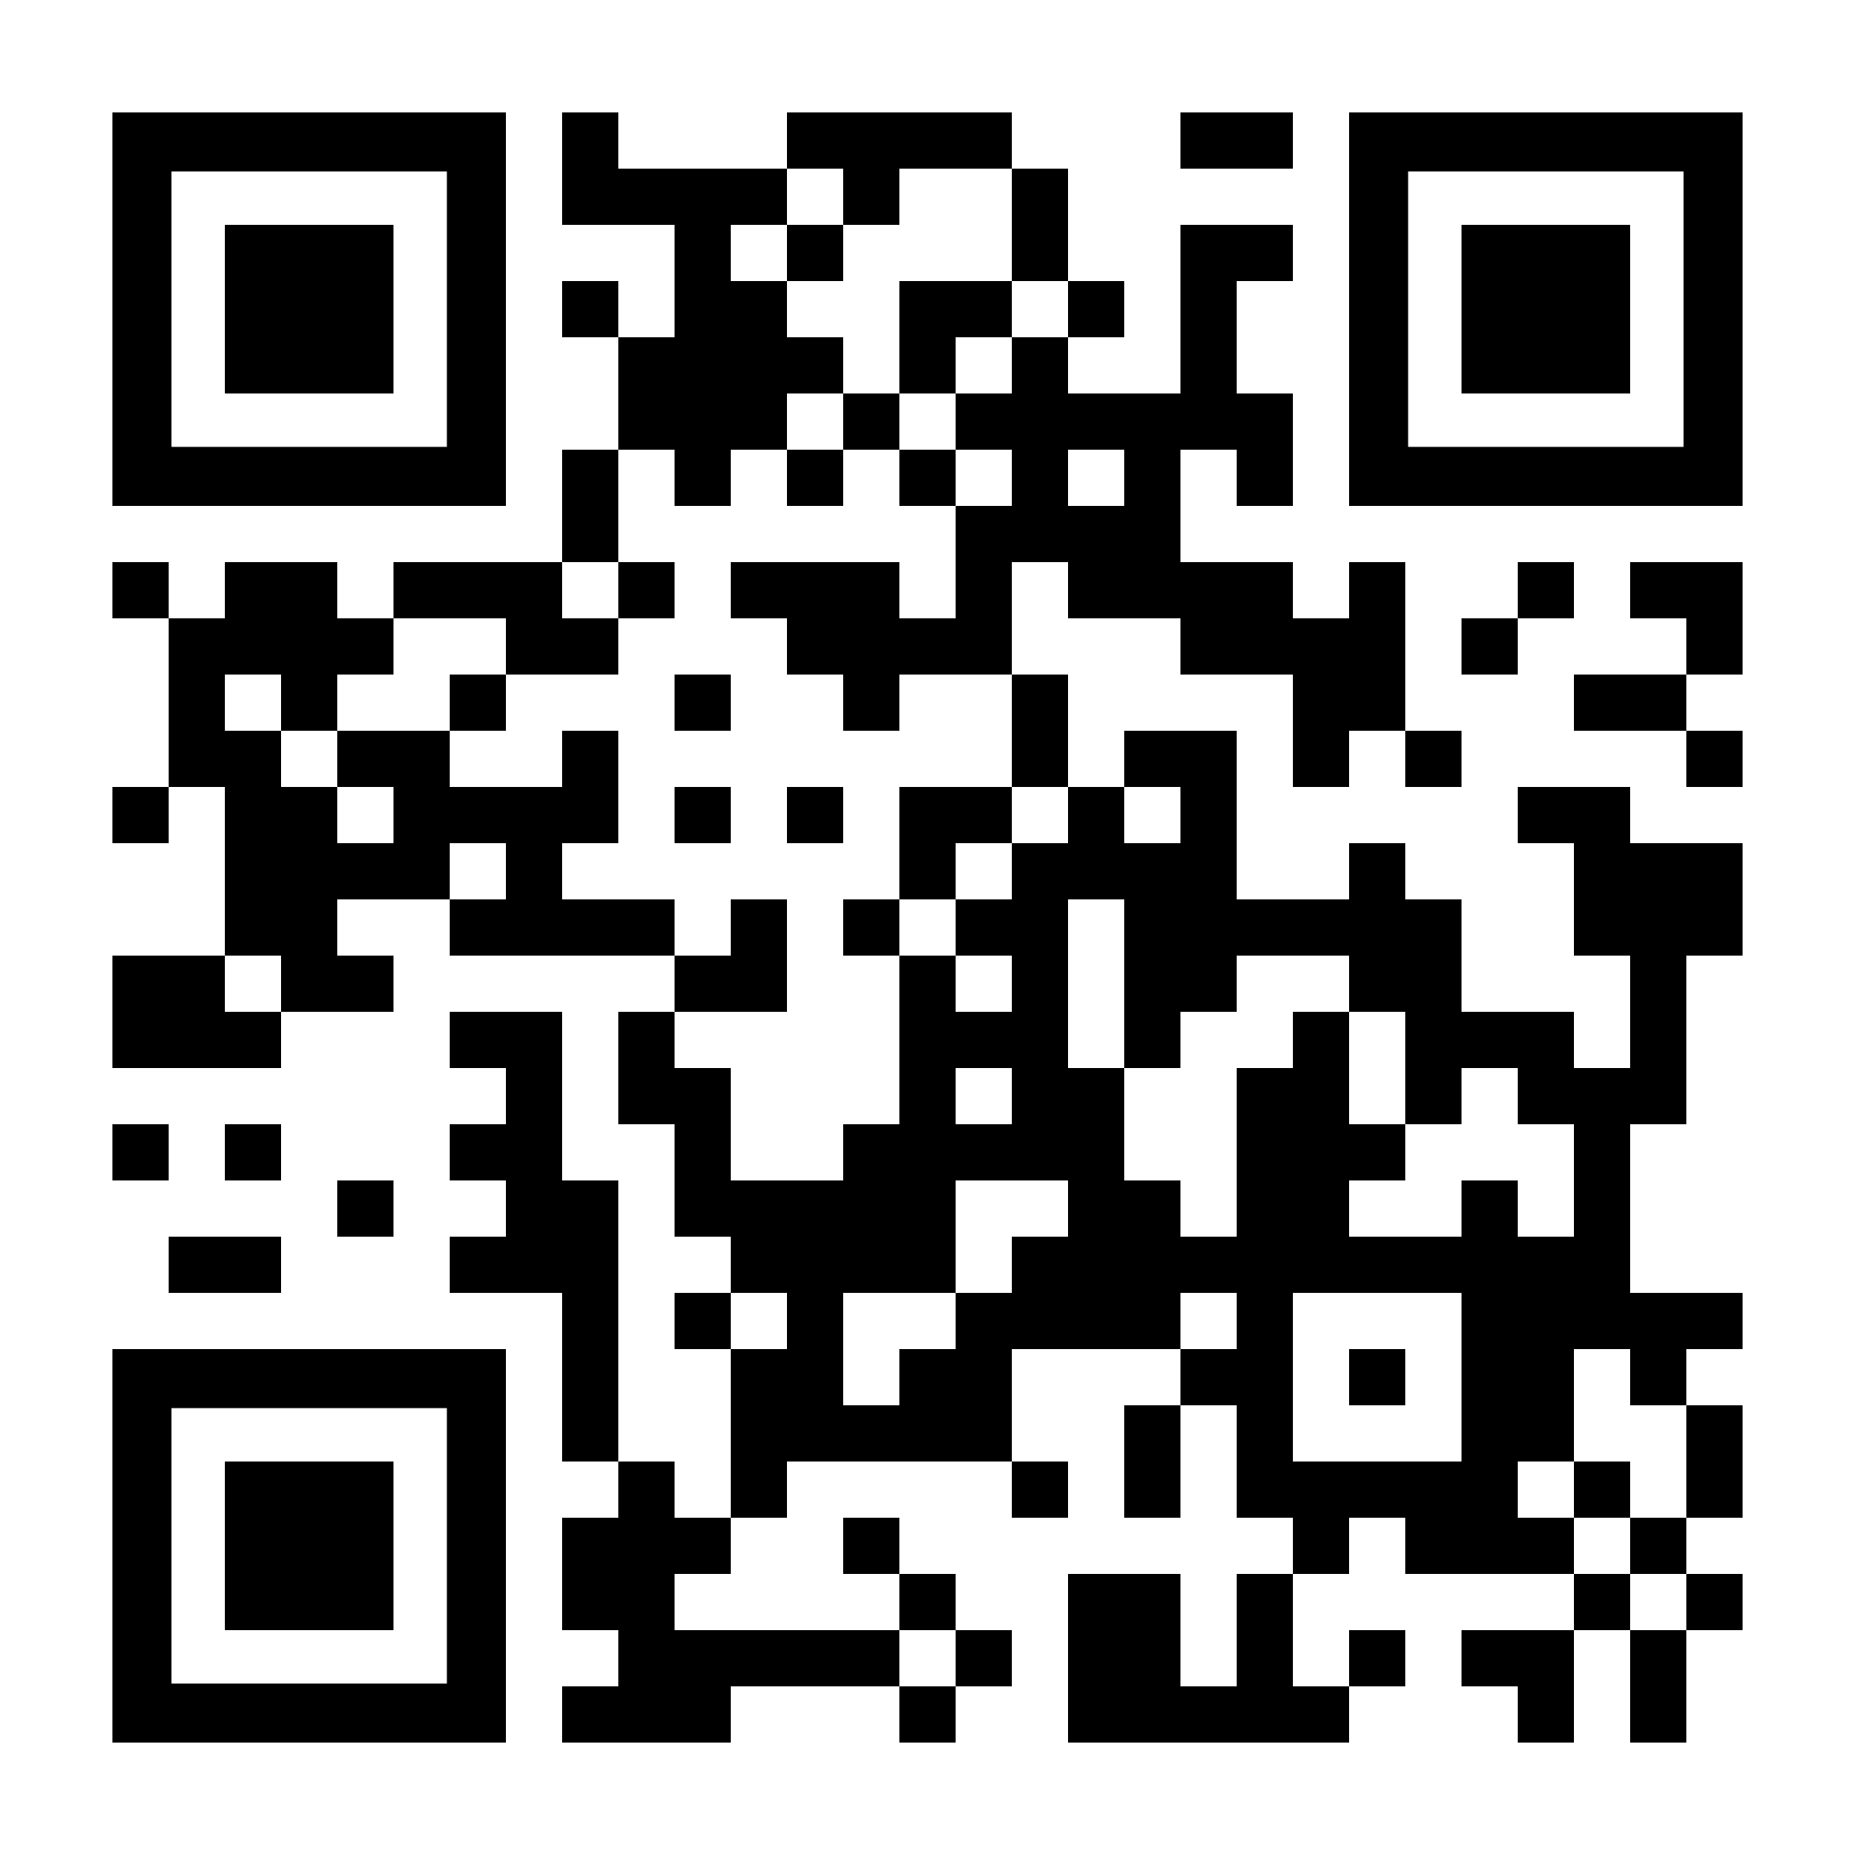
гимназияросток.рф

